Slide 1
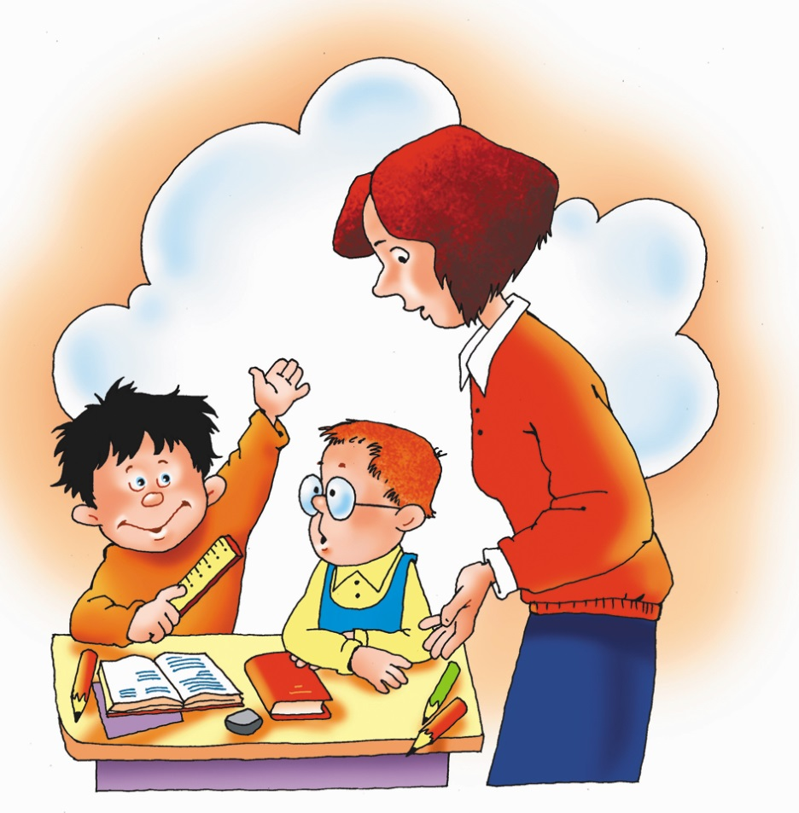
Муниципальное бюджетное дошкольное общеобразовательное учреждение «Детский сад №96 Ботанический»
Открытка в технике «Аппликация» с использованием ватных дисков
«Подснежник».
Воспитатель: Абашева Е.В.

Slide 2
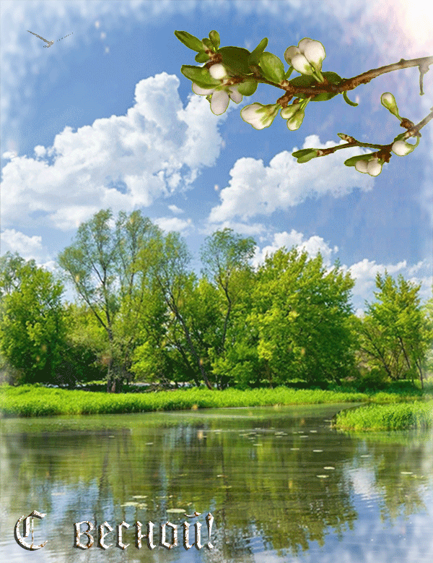
Тает снежок, ожил лужок. День прибывает.
Когда это бывает?

Slide 4
РЕЧЕВАЯ МИНУТКА
Сколько месяцев в году?
Назовите весенние месяцы.
У кого день рождения весной?

Slide 5
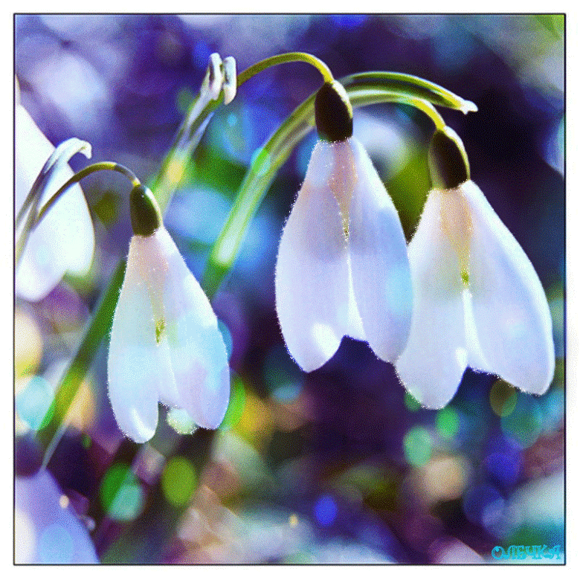
Отгадайте загадку
Первым вылез из землицы
на проталинке.
Он мороза не боится,
Хоть и маленький.
Подснежник

Slide 6
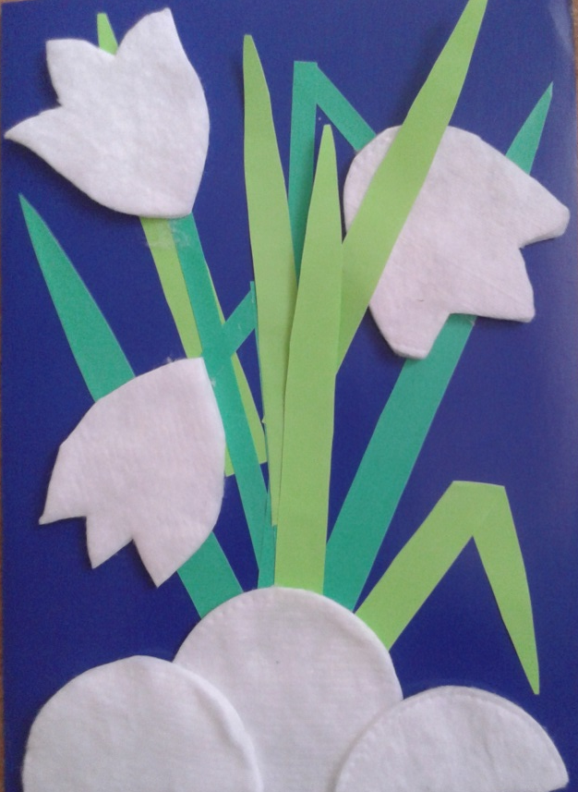
Будем делать аппликацию из ватных дисков
«Подснежники»

Slide 8
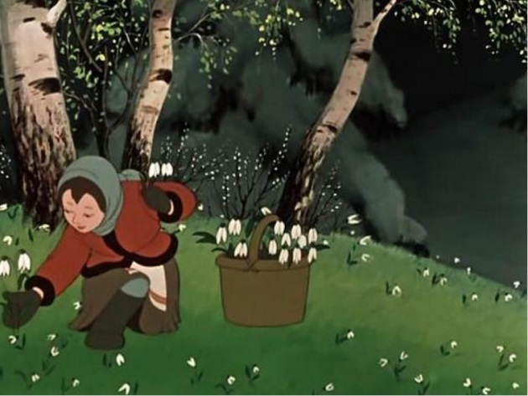
Где растут подснежники?

Slide 10
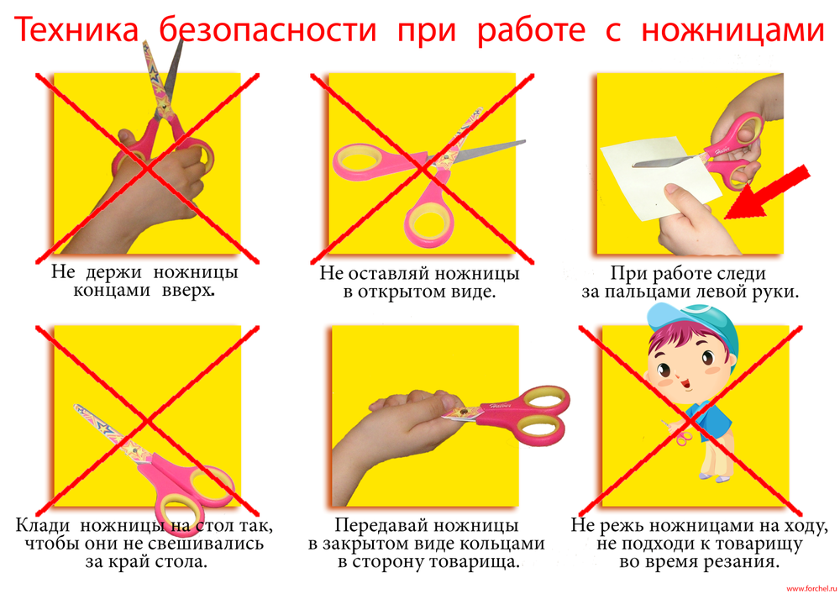

Slide 12
Подснежники
ЗАЯВКА
Что нужно для работы?
МАТЕРИАЛЫ:
Ватные диски
Картон
Зеленая бумага
Инструменты:
Ножницы
Фломастер зелёный
Клей ПВА
Кисточка

Slide 13
ЭТАПЫ РАБОТЫ

Slide 14
Взять картон синего цвета

Slide 15
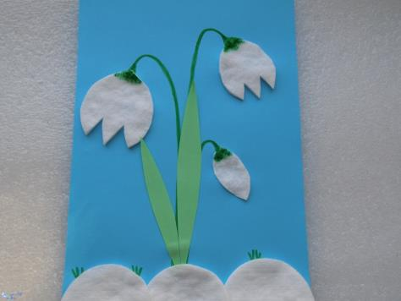
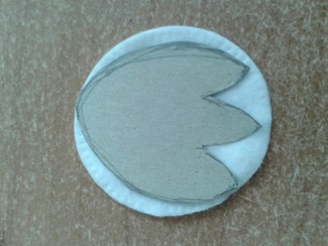
К ватному диску приложить шаблон вырезать по краю шаблона цветок

Slide 16
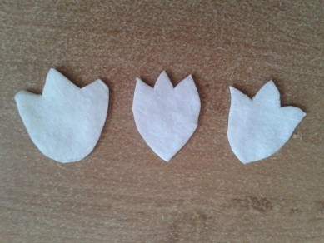
Из ватных дисков вырезать 3 цветка

Slide 17
Физминутка
Влево - вправо повернись и в подснежник превратись!
Вот подснежники проснулись, улыбнулись,потянулись. Раз – росой они умылись,
Два - изящно покружились,
Три – нагнулись и присели
И на солнце поглядели.
Влево - вправо повернись и в ребяток превратись.

Slide 18
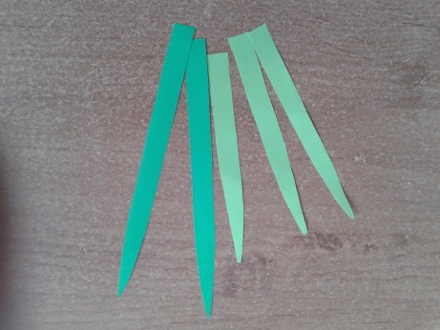
Нарезать из зелёной бумаги полоски для листьев

Slide 19
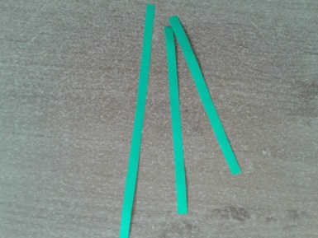
Отрезать от листа зеленой бумаги три полоски для стебля

Slide 20
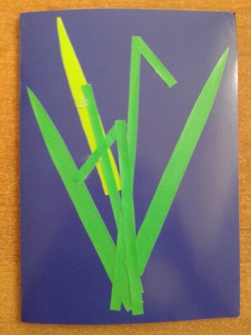
Приклеить стебли

Slide 21
Приклеить листья

Slide 22
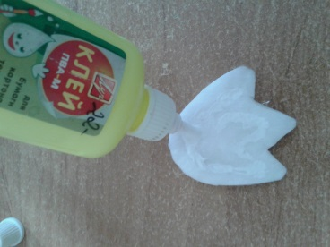
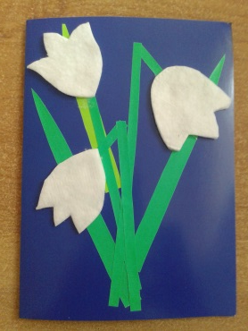
Приклеить цветки из ватных дисков

Slide 23
Приклеить сугробы

